Slide 1
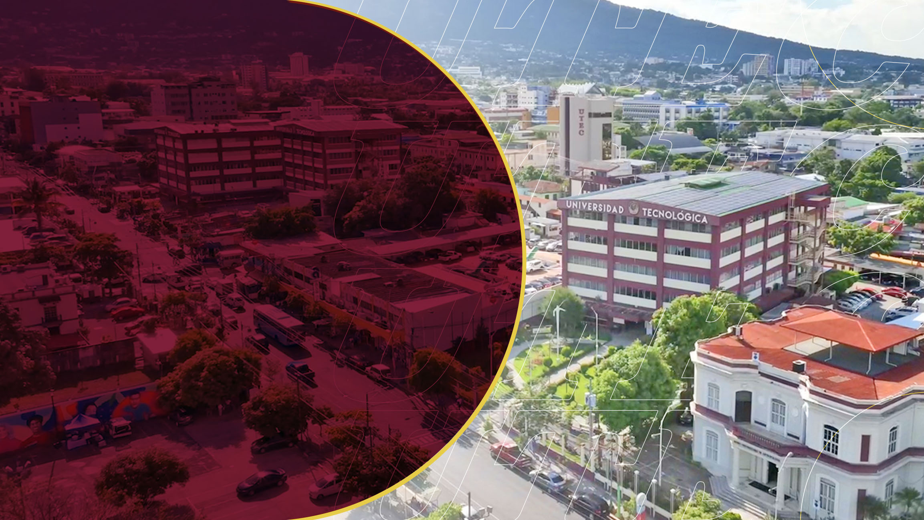
Ciclo
02-2024 /01-2025
UNIVERSIDAD TECNOLÓGICA DE EL SALVADOR
2024-2025

